Slide 1



Gli strumenti europei per la mobilità transnazionale e per la trasparenza e comparabilità delle qualificazioni
Milano, 21 giugno 2019
Monica Lippolis - Centro nazionale Euroguidance ANPAL

Slide 2

Obiettivi
Sostenere la mobilità a fini formativi e professionali
attraverso la reciproca comprensione e leggibilità di:
  sistemi educativi, formativi e del lavoro
  servizi di orientamento
  qualifiche, titoli di studio e competenze

Slide 3
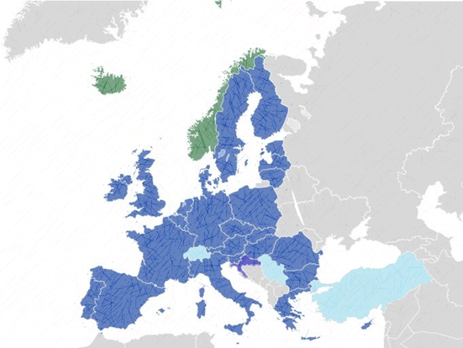




Quali sono gli strumenti?
EQF:
QUADRO EUROPEO DELLE QUALIFICAZIONI
EUROGUIDANCE:
RETE PER L’ORIENTAMENTO E LA MOBILITÀ
Dal 2017
EUROPASS:
QUADRO EUROPEO TRASPARENZA QUALIFICHE E COMPETENZE
è
Punto di Contatto Nazionale
Notes:
Tali strumenti hanno una storia di sperimentazione e implementazione più che decennale (la Decisione che istituisce il quadro Europass è del 2004, il Quadro Europeo delle Qualificazioni del 2008 e Euroguidance una rete più che ventennale
Ogni Paese ha istituito PCN attraverso un cofinanziamento Erasmus+ e nel ns caso finanziamento nazionale ANPAL. Ed elaborato Piano di lavoro triennale congiunto.

Slide 4
Attività dei PCN
informazione e diffusione
promozione dell’utilizzo degli strumenti Ue
rilascio di documenti (Europass Mobility)
sostegno alla trasparenza dei sistemi
Target
operatori,
docenti
formatori
discenti, lavoratori, persone in cerca di occupazione

Slide 5




Piano attività 2018-2020
Modello operativo innovativo integrato basato su:
gestione congiunta di alcune attività dei PCN
piani specifici di attività per ciascun PCN
supportato dai partner
Attività comuni:
eventi
prodotti
servizi

Slide 6

Euroguidance:
la community degli orientatori per apprendimento e mobilità

Slide 7
Cos’è Euroguidance
Rete creata dalla Commissione europea per favorire lo scambio di informazioni e buone pratiche su:
i sistemi nazionali di orientamento
le opportunità di apprendimento in Europa (Mobilità)
Base normativa - Risoluzione del Consiglio UE del 21.11.2008

Slide 8
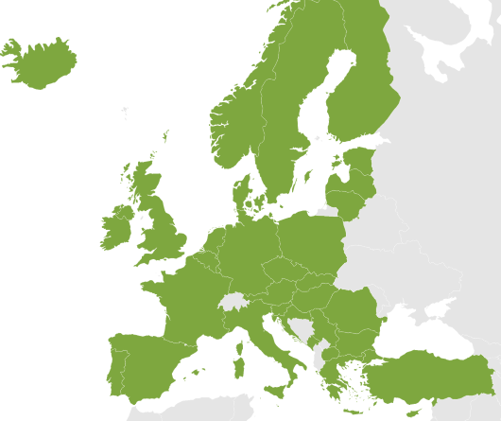
Chi aderisce
34 Paesi
- Centri nazionali in Paesi Ue
- Islanda e Norvegia
- 4 Paesi in preadesione

Slide 9


Obiettivi
migliorare la conoscenza di programmi e strumenti per la mobilità
sostenere la crescita professionale
diffondere informazioni e strumenti sulla mobilità per motivi di studio e formazione in Europa
a studenti e cittadini
degli operatori dell’orientamento

Slide 10

Il portale europeo Euroguidance
www.euroguidance.eu

Slide 11

Sistemi e pratiche di orientamento
descrizione dei sistemi di orientamento dei paesi
della Rete EG
buone pratiche
link a reti europee sull’orientamento permanente

Slide 12

Mobilità internazionale
opportunità di formazione per orientatori
informazioni sui sistemi nazionali di istruzione e formazione e indicazioni pratiche per soggiorni all’estero
quadro delle reti e strumenti Ue per la mobilità e la trasparenza

Slide 13
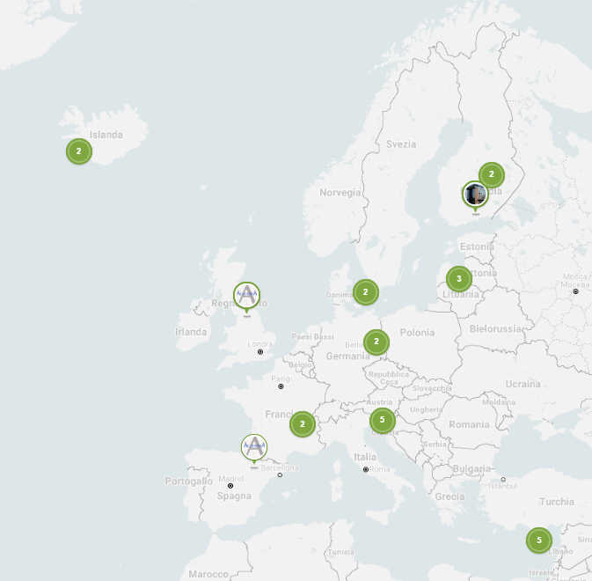


1. Opportunità di formazione per orientatori
TRAINING OPPORTUNITIES

Slide 14
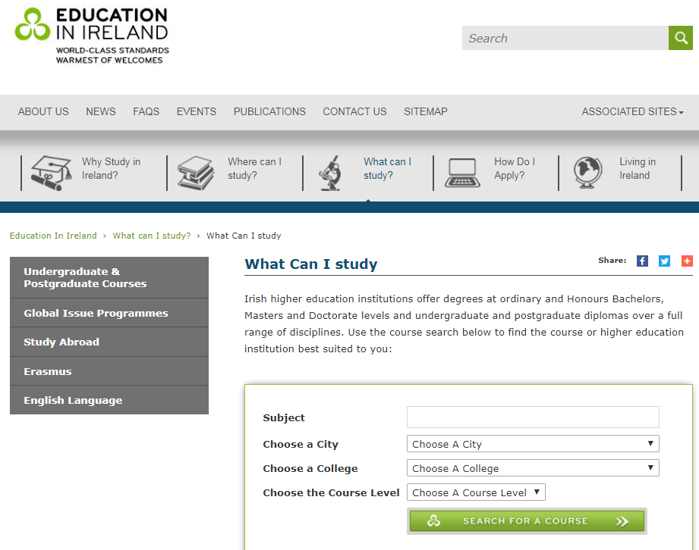

2. Informazioni per soggiorni all’estero

Slide 15

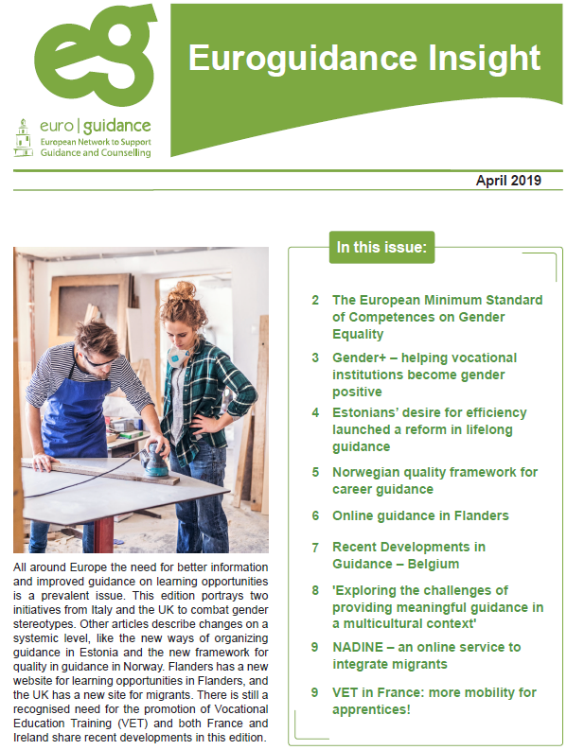


Altre risorse del portale europeo
Pubblicazioni

Slide 16
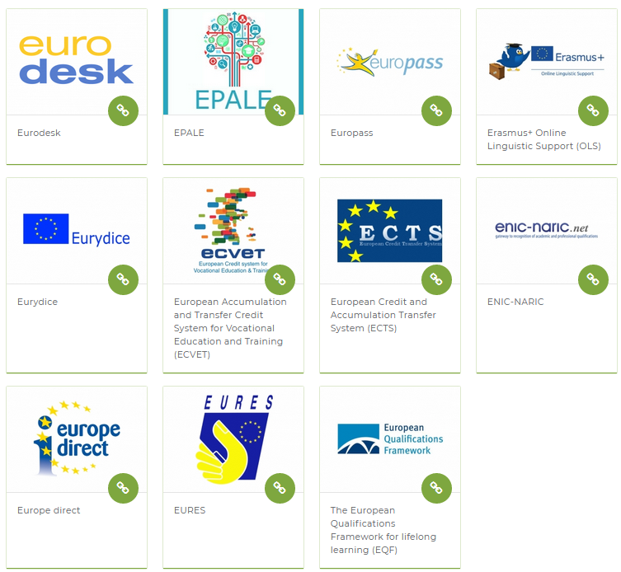

3. Reti e strumenti Ue per la mobilità e la trasparenza

Slide 17

Eventi in Italia
    seminari informativi su programmi e strumenti Ue
    partecipazione alle principali fiere di settore
    seminari per Camere di Commercio
    webinar su richiesta
    Conferenza europea Learning by Leaving
Notes:
Seminari di carattere territoriale abbiamo in questi anni cercato di coprire diverse are territoriali con un approccio in sovraregionale (Bari - Torino, Perugia, Messina, Gorizia)
Workshop e stand
Camera di Commercio, con collaborazione di Unioncamere; una recente legge di riforma del sistema camerale assegna alle Camera di Commercio la funzione di orientamento al lavoro mediante collaborazione con soggetti pubblici e privati competenti
In particolare, Learning by Leaving ha obiettivo di identificare modalità e strumenti a servizio di learner e lavoratori affinché dispongano di informazioni e competenze adeguate prima e durante la mobilità (per motivi di studio e/o lavoro).
Informazione e outreach
con quali strategie, modalità e strumenti raggiungere i gruppi target (in primis giovani, disoccupati di lunga durata, donne )?
come coinvolgere i datori di lavoro?
come promuovere sinergie tra le reti per la mobilità?
Capacity building
quali competenze devono sviluppare gli operatori per fornire servizi di qualità a supporto della mobilità transnazionale?
come ottimizzare iniziative e strumenti formativi esistenti per formare gli operatori?
Certificazione
come rendere trasparenti le competenze acquisite in percorsi di mobilità?
come ottimizzare gli strumenti per la trasparenza anche attraverso le tecnologie digitali (open standard)?
I servizi possono comprendere, ad esempio: attività informative, colloqui motivazionali, bilancio di competenze, preparazione linguistica e interculturale, tutoraggio, progetti di mobilità, placement

Slide 18
Attività EG Italia
networking europeo e partecipazione al gruppo «Mobility»
    contributi al portale europeo www.euroguidance.eu e a Highlights e Insight
    collaborazione con reti e programmi per la mobilità (EURES, Refernet, EQAVET, Erasmus+, ecc.)
Notes:
Alcune si realizzano a livello europeo, altre a livello nazionale
L’attività di networking europeo si declina in:
- partecipazione a EG network meeting (occasione di incontro con omologhi di altri centri nazionali e di aggiornamento su novità e sviluppi in materia di orientamento..cfr. )
ricerca della Commissione su Lifelong guidance policy and practice in the EU, termina a dicembre 2019. The study is focused on impact and visibility of LLG policy and activities in the EU, recent advancements in LLG practices, stakeholder feedback on the future of LLG + Development of conclusions and policy recommendations.
partecipazione ai meeting dei PCN
partecipazione al gdl Mobility, il cui obiettivo è sviluppare, promuovere e diffondere materiale formativo/informativo (pubblicazioni, guide, corsi, tutorial, cd. risorse) in tema di mobility guidance con il fine ultimo di promuvere la crescita professionale degli operatori
Attività: analisi desk e mappatura nazionale delle principali risorse per l’orientamento e la mobilità, aggiornamento e traduzione di pubblicazioni e strumenti per gli orientatori
(Handbook on mobility advice).
IT contribuisce al sito Ue di Euroguidance per quanto riguarda il sistema nazionale di orientamento
Networking verso l’esterno collaborazione con altre reti e programmi (cfr. partecipazione ai joint e all’incontro annuale della RND)
RND: Rete dei centri locali EG, che agiscono in qualità di poli informativi e soggetti moltiplicatori sul territorio nazionale in materia di ….

Slide 19

Prodotti EG Italia
newsletter «MInformo»
Minformo 1/2019
Minformo 2/2019
Minformo 3/2019
Euroguidance Magazine
Notes:
(novità e aggiornamenti sui temi connessi alla lifelong guidance)

Slide 20

La Rete Nazionale
di diffusione
90 Centri locali
settori
formazione
orientamento
mobilità
uno o più Centri locali
in ogni Regione
https://bit.ly/2GZgvbg

Slide 21
Per aderire
inviare il modulo, disponibile alla pagina
https://anpal.gov.it/web/guest/europa/euroguidance-italia/rete-nazionale-di-diffusione
a: Euroguidance_Italia@anpal.gov.it

Slide 22



Euroguidance Italia
Responsabile: Monica Lippolis
https://anpal.gov.it/europa/euroguidance-italia
https://www.facebook.com/ANPALgov/
Email: Euroguidance_Italia@anpal.gov.it
Numero verde: 800.00.00.39
    @ANPALgov
Euroguidance Eu
https://www.facebook.com/Euroguidance/
https://www.euroguidance.eu/.

Slide 23


La nuova Decisione Europass:
elementi di novità e prospettive
Centro Nazionale Europass Italia

Slide 24

DECISIONE EUROPASS (646 del 18 aprile 2018)
«Relativa a un quadro comune per la fornitura di servizi migliori per le competenze»
SENZA PREGIUDICARE
la validità o lo status dei documenti Europass rilasciati in precedenza
ABROGA
MOTIVAZIONI
la Decisione Europass precedente (n. 2241 15/12/2004)
«Che istituiva un quadro comunitario unico per migliorare la trasparenza delle qualifiche e delle competenze mediante una raccolta personale e coordinata di documenti, denominata: EUROPASS»
Adeguamento ai progressi tecnologici attraverso:
ELEMENTI INNOVATIVI
SEMPLIFICAZIONE E INTEROPERABILITA’
PORTFOLIO
SINERGIA CON ALTRI STRUMENTI
5 documenti
Dall’education
all’employability

Slide 25

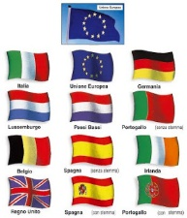

Europass
Mobilità
Europass
Supplemento al diploma
Documento individuale che attesta le competenze e le abilità acquisite in un periodo di apprendimento all’estero in contesti formali, non formalI e informali (lavoro, tirocinio, volontariato, job-shadowing)
Europass
Curriculum Vitae
Documento individuale integrativo del titolo ufficiale conseguito al termine di un corso di studi di tipo superiore tecnico o accademico.
Ha il compito di uniformare, in base al formato standard europeo, la presentazione dei titoli di studio, delle esperienze lavorative e delle competenze individuali
Documento di filiera che accompagna e integra le attestazioni della formazione professionale e fornisce informazioni riguardo il contenuto del titolo in termini di: percorso formativo, livello della qualificazione (EQF) e competenze acquisite;
Strumento che accompagna l’individuo nel proprio percorso di apprendimento delle lingue nel corso della vita
Europass
Supplemento al certificato
Europass
Passaporto delle lingue

Slide 26
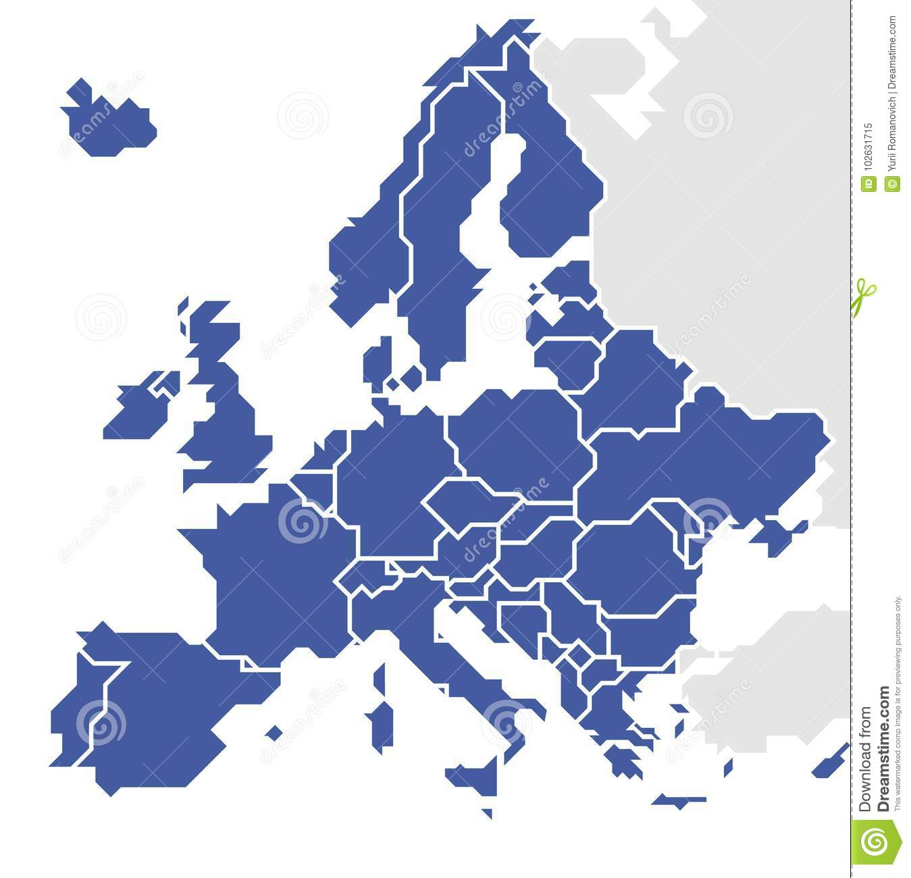

I CINQUE STRUMENTI EUROPASS SONO ANCORA FRUIBILI
SUL PORTALE EUROPEO DEL CEDEFOP:
https://europass.cedefop.europa.eu/it/documents/curriculum-vitae
IN ITALIA E’ POSSIBILE SCARICARE I DAL PORTALE DEL MIUR
I FORMAT E GLI ALLEGATI RELATIVI AI DUE SUPPLEMENTI
AL CERTIFICATO E AL DIPLOMA

Slide 27
PRIMA
DOPO
PORTAFOGLIO nasce composto di
5 DISPOSITIVI
Curriculum Vitae, Passaporto Lingue, Europass Mobilità, Supplemento al Diploma, Supplemento al Certificato
NESSUN CAMBIAMENTO/RESTYLING DEGLI ATTUALI FORMATI
I Documenti venivano definiti a livello europeo ed erano disponibili in
FORMATO CARTACEO E DIGITALE
DOCUMENTI ESCLUSIVAMENTE IN FORMATO DIGITALE
Approccio fondato sulle competenze in un’ottica di
APPRENDIMENTO PERMANENTE
POTENZIAMENTO DELL’APPROCCIO FONDATO SU LEARNING OUTCOMES COLLEGAMENTO CON INIZIATIVE CORRELATE (EQF, ESCO)

Slide 28


Da strumento di Mobilità a
Strumento di interfaccia e collegamento tra servizi e sistemi
Servizi nazionali
ed europei
Learner
job seeker
Europass on line
Strumenti
web-based
Servizi di informazione

Slide 29
Nuove funzionalità e servizi
E-portfolio (5 DISPOSITIVI)
Strumenti di self-assessment facili ed accessibili (CV, P.E LINGUE)
Digitalizzazione di diplomi e qualificazioni (iniziativa pilota per la sperimentazione di Digitally-Signed Credentials)
Nuovi strumenti per documentare competenze acquisite nei contesti non-formal (sperimentazione OPEN BADGE)
Progetto Pilota con il Partner CINECA
Strumenti
web–based

Slide 30



Nuove funzionalità e servizi
Skills intelligence (dati dal Mercato del Lavoro in tempo reale)
Supporto ai processi di validazione delle competenze
Accesso alle informazioni su sistemi di qualificazioni Europei (EQF, ESCO, ecc.)
Orientamento alla mobilità studentesca e formativa
Sistemi di Skills-qualification per richiedenti asilo e provenienti da Paesi terzi
Servizi di informazione

Slide 31
Mockup della nuova homepage di Europass
Mockup della sezione “My Europass”
dove l’utente può registrare le proprie skills e qualificazioni (Europass e-Profile)

Slide 32
Il Centro Nazionale Europass - contatti
https://www.anpal.gov.it/web/guest/europa/europass
Per Info
generiche sui documenti del Portafoglio Europass clicca su:
          Europass-INFO@anpal.gov.it
Per Info
          circa l’avvio delle procedure finalizzate alla convalida del libretto di Mobilità clicca su:
          EuropassMobilita_Italia@anpal.gov.it

Slide 33

European Qualification Framework
e
Quadro Nazionale delle Qualificazioni

Slide 34

European Qualification Framework – EQF
QUADRO DI RIFERIMENTO COMUNITARIO per mettere in trasparenza e comparare le qualificazioni dei Paesi aderenti e per favorire l’apprendimento permanente
Raccomandazione del Parlamento Europeo e del Consiglio del 23 Aprile 2008
Aggiornata il 22 Maggio 2017
8 LIVELLI: DALLA MINIMA ALLA MASSIMA COMPLESSITA’
3 DIMENSIONI: CONOSCENZE, ABILITA’, RESPONSABILITA’ E AUTONOMIA
RISULTATI DI APPRENDIMENTO
Livello 1
Livello 2
Livello 3
Livello 4
Livello 5
Livello 6
Livello 7
Livello 8
39 Paesi Aderenti
Notes:
Basato sui _ Learning Outcomes ovvero ciò che una persona dovrebbe conoscere, capire ed essere in grado di realizzare al termine di un percorso di apprendimento

Slide 35

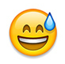

Obiettivi
Facilitare la validazione e la certificazione delle competenze acquisite nei contesti non formali e informali
Favorire la mobilità geografica e settoriale di studenti e lavoratori attraverso la trasparenza delle qualificazioni
Certifikato nacionalni
poklicni kvalifikaciji
Kandidat načrtuje in organizira lastno delo, racionalno rabi energijo, material in čas, zagotavlja kakovost in uspešnost lastnega dela v delovnem okolju v skladu s standardi, varuje zdravje in okolje, razvija podjetne lastnosti, spretnosti in vedenje, sporazumeva se s sodelavci in strankami, sodeluje v skupini,uporablja informacijsko-komunikacijsko tehnologijo, uporablja računalniško opremo in programska orodja, varuje uporabnikovo zasebnost in ščiti njegove podatke, namešča in vzdržuje programsko opremo, nudi podporo uporabnikom osebnih računalnikov, namešča in vzdržuje programsko opremo v omrežju.
Certificato sloveno di qualifica professionale / Servizi informatici - EQF4
Lifelong learning
lifewide learning

Slide 36

La referenziazione ad EQF
Processo core della Raccomandazione EQF
Posizionamento delle qualificazioni nazionali su uno degli 8 livelli EQF, frutto di una governance definita a livello europeo
Essenziale nella costruzione dei principi di fiducia e trasparenza su cui si basa l’implementazione dell’EQF
Si realizza attraverso la definizione del Quadro Nazionale delle Qualificazioni (QNQ)

Slide 37
In che modo è stata condotta la referenziazione a EQF in Italia?
①
Referenziazione diretta delle qualificazioni italiane agli
8 livelli EQF
②
Tramite il confronto fra le tipologie di qualificazioni e i descrittori dei livelli europei
In assenza di un QNQ
Quadro Nazionale delle Qualificazioni

Slide 38
Primo Rapporto italiano di referenziazione a EQF (2012)
LIVELLO EQF | Titolo, Qualificazione
1 | Diploma di licenza media
2 | Certificato competenze base in esito all’assolvimento dell’obbligo di Istruzione
3 | Attestato di qualifica di operatore professionale (IeFP triennale)
4 | Diploma liceale Diploma istruzione tecnica Diploma istruzione professionale Diploma professionale di tecnico (IeFP quadriennale) Certificato di specializzazione tecnica superiore (IFTS)
5 | Diploma di tecnico superiore (ITS)
6 | Laurea Diploma accademico di I livello
7 | Laurea magistrale Diploma accademico di II livello Master universitario I livello Diploma accademico di specializzazione (I livello) Diploma di perfezionamento o Master (I livello)
8 | Dottorato di ricerca (PhD) Diploma accademico formazione alla ricerca Diploma specializzazione Master universitario di II livello Diploma accademico specializzazione (II livello) Diploma di perfezionamento (II livello)
Quali qualificazioni NON sono state referenziate a EQF?
Formazione professionale regionale
Professioni regolamentate
Notes:
Quali qualificazioni sono state referenziate a EQF?
Qualificazioni rilasciate dal Ministero dell’istruzione, università e ricerca
Qualificazioni rilasciate dalle Regioni sulla base di Accordi Stato-Regioni (IFP, IFTS, ITS)

Slide 39

Principali caratteristiche del Quadro Nazionale delle Qualificazioni
Decreto 8 gennaio 2018 QNQ
Basato su impianto e descrittori Eqf
Articolato su 8 Livelli e 3 Dimensioni
(Conoscenze, abilità, responsabilità e autonomia)
Orientato ai risultati di apprendimento
Aumentato con sottodescrittori per renderlo applicabile a tutti i contesti dell’apprendimento (studio e lavoro)

Slide 40
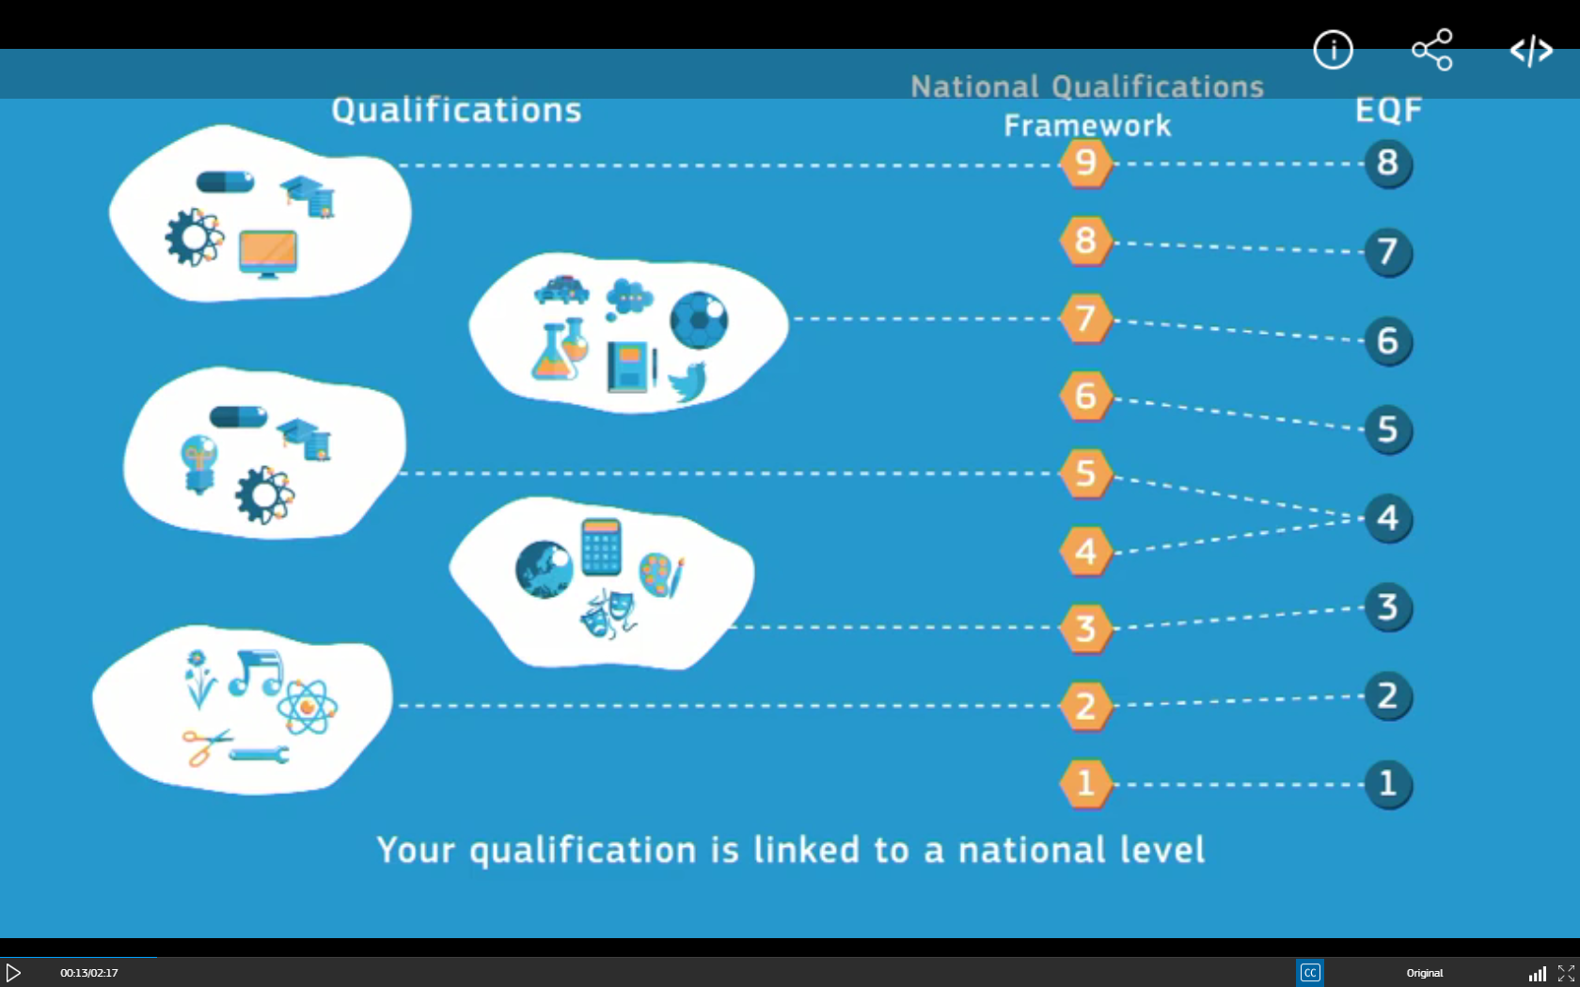
Doppia funzione del QNQ
Coordinare i diversi sistemi che concorrono all’offerta pubblica di apprendimento permanente e i servizi di individuazione e validazione e certificazione delle competenze – Criterio ordinatore del Repertorio nazionale delle qualificazioni
Referenziazione delle qualificazioni italiane ad EQF con la funzione di raccordare il sistema italiano delle qualificazioni con i sistemi degli altri Paesi europei

Slide 41

Obiettivi, Vantaggi e Potenzialità del QNQ
a) Migliorare l'accessibilità, la trasparenza e la permeabilità delle qualificazioni
b) facilitare la spendibilità delle qualificazioni in ambito nazionale ed europeo, anche in funzione della mobilità geografica e professionale
c) promuovere la centralità della persona e la personalizzazione dei percorsi attraverso l’analisi dei fabbisogni
d) Contribuire alla qualità della formazione e all’accrescimento delle competenze possedute dagli individui in una prospettiva di crescita personale, civica, sociale e occupazionale.
e) valorizzare le esperienze individuali anche attraverso l’individuazione, la validazione e la certificazione delle competenze acquisite nei contesti non formali e informali

Slide 42
Quadro Nazionale delle Qualificazioni
 | CONOSCENZE | ABILITA’ | RESPONSABILITA’ / AUTONOMIA
livelli | Dimensione fattuale e/o concettuale delle conoscenze Ampiezza e profondità delle conoscenze Comprensione e consapevolezza rispetto alle conoscenze | Abilità procedurali, pratiche, tecniche, professionali e settoriali Abilità cognitive, dell’interazione sociale e di attivazione | Responsabilità Autonomia Contesto
1 | Conoscenze concrete, di base, di limitata ampiezza, finalizzate ad eseguire un compito semplice in contesti noti e strutturati. | Utilizzare saperi, materiali e strumenti per svolgere un compito semplice, coinvolgendo abilità cognitive, relazionali e sociali di base. | Svolgere il compito assegnato nel rispetto dei parametri previsti, sotto diretta supervisione nello svolgimento delle attività, in un contesto strutturato.
2 | Conoscenze concrete, di base, di moderata ampiezza, finalizzate ad eseguire compiti semplici in sequenze diversificate. | Utilizzare saperi, materiali e strumenti per svolgere compiti semplici in sequenze diversificate, coinvolgendo abilità cognitive, relazionali e sociali necessarie per svolgere compiti semplici all’interno di una gamma definita di variabili di contesto. | Eseguire i compiti assegnati secondo criteri prestabiliti, assicurando la conformità delle attività svolte, sotto supervisione per il conseguimento del risultato, in un contesto strutturato, con un numero limitato di situazioni diversificate.
3 | Gamma di conoscenze, prevalentemente concrete, con elementi concettuali finalizzati a creare collegamenti logici. Capacità interpretativa. | Applicare una gamma di saperi, metodi, materiali e strumenti per raggiungere i risultati previsti, attivando un set di abilità cognitive, relazionali, sociali e di attivazione che facilitano l’adattamento nelle situazioni mutevoli. | Raggiungere i risultati previsti assicurandone la conformità e individuando le modalità di realizzazione più adeguate, in un contesto strutturato, con situazioni mutevoli che richiedono una modifica del proprio operato.

Slide 43
4 | Ampia gamma di conoscenze, integrate dal punto di vista della dimensione fattuale e/o concettuale, approfondite in alcune aree. Capacità interpretativa. | Applicare una gamma di saperi, metodi, prassi e procedure, materiali e strumenti, per risolvere problemi, attivando un set di abilità cognitive, relazionali, sociali e di attivazione necessarie per superare difficoltà crescenti. | Provvedere al conseguimento degli obiettivi, coordinando e integrando le attività e i risultati anche di altri, partecipando al processo decisionale e attuativo, in un contesto di norma prevedibile, soggetto a cambiamenti imprevisti.
5 | Conoscenze integrate, complete, approfondite e specializzate. Consapevolezza degli ambiti di conoscenza. | Applicare un’ampia gamma di metodi, prassi, procedure e strumenti, in modo consapevole e selettivo anche al fine di modificarli, attivando un set esauriente di abilità cognitive, relazionali, sociali e di attivazione che consentono di trovare soluzioni tecniche anche non convenzionali. | Garantire la conformità degli obiettivi conseguiti in proprio e da altre risorse, identificando e programmando interventi di revisione e sviluppo, identificando le decisioni e concorrendo al processo attuativo, in un contesto determinato, complesso ed esposto a cambiamenti ricorrenti e imprevisti.
6 | Conoscenze integrate, avanzate in un ambito, trasferibili da un contesto ad un altro. Consapevolezza critica di teorie e principi in un ambito. | Trasferire in contesti diversi i metodi, le prassi e le procedure necessari per risolvere problemi complessi e imprevedibili, mobilitando abilità cognitive, relazionali, sociali e di attivazione avanzate, necessarie per portare a sintesi operativa le istanze di revisione e quelle di indirizzo, attraverso soluzioni innovative e originali. | Presidiare gli obiettivi e i processi di persone e gruppi, favorendo la gestione corrente e la stabilità delle condizioni, decidendo in modo autonomo e negoziando obiettivi e modalità di attuazione, in un contesto non determinato, esposto a cambiamenti imprevedibili.
7 | Conoscenze integrate, altamente specializzate, alcune delle quali all’avanguardia in un ambito. Consapevolezza critica di teorie e principi in più ambiti di conoscenza. | Integrare e trasformare saperi, metodi, prassi e procedure, mobilitando abilità cognitive, relazionali, sociali e di attivazione specializzate, necessarie per indirizzare scenari di sviluppo, ideare e attuare nuove attività e procedure. | Governare i processi di integrazione e trasformazione, elaborando le strategie di attuazione e indirizzando lo sviluppo dei risultati e delle risorse, decidendo in modo indipendente e indirizzando obiettivi e modalità di attuazione, in un contesto non determinato, esposto a cambiamenti continui, di norma confrontabili rispetto a variabili note, soggetto ad innovazione.
8 | Conoscenze integrate, esperte e all’avanguardia in un ambito e nelle aree comuni ad ambiti diversi. Consapevolezza critica di teorie e principi in più ambiti di conoscenza. | Concepire nuovi saperi, metodi, prassi e procedure, mobilitando abilità cognitive, relazionali, sociali e di attivazione esperte, necessarie a intercettare e rispondere alla domanda di innovazione. | Promuovere processi di innovazione e sviluppo strategico, prefigurando scenari e soluzioni e valutandone i possibili effetti, in un contesto di avanguardia non confrontabile con situazioni e contesti precedenti.

Slide 44



QNQ: ABILITA’ TIPICHE DI CIASCUN LIVELLO
LIVELLO 1
LIVELLO 2
LIVELLO 6
LIVELLO 8
LIVELLO 3
Cognizione
LIVELLO 4
LIVELLO 5
Visione di sintesi
LIVELLO 7
Visione sistemica
Visione strategica
Concentrazione
Memoria
Analisi e valutazione
Problem solving
Pianificazione
Leadership
Interazioni sociali complesse e reti di relazioni
Creatività e
Capacità di proiezione
Interazione
Partecipazione
Collaborazione
Orientamento al risultato
Cooperazione
Multitasking
Comunicazione efficace e
Gestione delle criticità
Capacità di negoziare motivare
Progettazione
Compiti – Risultati – Obiettivi – Processi

Slide 45


Servizi trasversali
    Help desk: Numero verde: 800.00.00.39
    email: euroguidance_Italia@anpal.gov.it
    Europass_Italia@anpal.gov.it
    Eqf_Italia@anpal.gov.it

Slide 46


Grazie per
l’attenzione
monica.lippolis@anpal.gov.it

